Slide 1

NDS 임원 면접
- NDS의 신사업 진출 아이디어 : 원격 의료 서비스
SI개발 직무
지원자 이호성

Slide 2

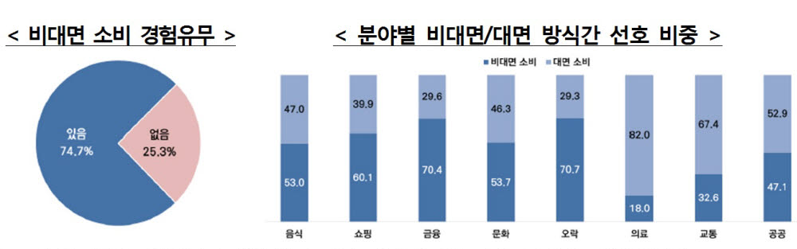

COVID-19의 영향을 통한 헬스케어 서비스 전망
COVID-19 팬데믹을 통해 비대면 수요를 폭발적으로 증가시킴.
점점 더 언택트 소비 경험은 하나의 일상적 라이프 스타일로 정착될 것.
이러한 상황을 통해 비대면 디지털 기술 기반 건강관리 서비스가 소비자의 우호적인 반응을 이끌어내고 있다.
->의료 서비스에서도 “언택트“ 서비스에 대한 수요가 증가

Slide 3
원격의료의 정의 및 디지털 전환
“원격 의료”
원거리에 있는 의료수요자와 의료 공급자 사이에 정보통신기술을 이용하여 의료 관련 서비스를 제공
1. 단순 진료 : 전화, 문자, 영상통화 등
2. 건강관리 모니터링(IoT 센서 활용)
3. 원격의료기기. 등
기존의 의료 서비스 모델에서의 원격 의료 모델의 전환 가능성이 매우 높아짐.
-> 의료 서비스에서의 디지털 전환이 이루어질 것.

Slide 4
신사업 진출에서의 농심의 역량
NDS는 삼육서울병원 등의 대형 의료기관 솔루션 제공 경험이 있음.
+ 라이프 월릿과 같은 통합의료정보체계 구축 경험 有
이 분야는 아직 법적으로 어떠한 규제, 혹은 법적 근거가 마련되어 있지는 않음.
현재 의료계에서 이에 대한 많은 이야기가 나오고 있고, 이에 대한 준비를 통해 다른 경쟁기업 보다 앞서나갈 수 있을 것.

